Slide 1


Đại học Đà Nẵng
Đại học Bách Khoa
----- -----
HỘI THẢO
Phát triển các ứng dụng IoT xây dựng thành phố thông minh - khai thác nền tảng Free-LoRa của thành phố Đà Nẵng
Hệ thống giám sát môi trường không khí
trong thành phố sử dụng công nghệ LoRa

Slide 2
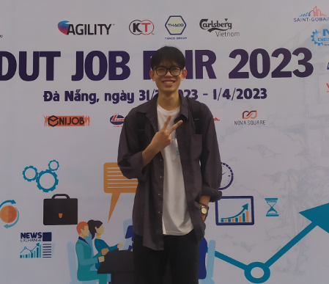

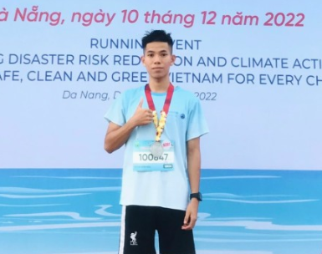
THÀNH VIÊN NHÓM
NGUYỄN VĂN TIẾN Điện tử - Viễn Thông
Email: ngvantien2104@gmail.com
NGUYỄN HỮU THẮNG Điện tử - Viễn Thông
Email: nhtlml74@gmail.com
HUỲNH XUÂN NGỌ Điện tử - Viễn Thông
Email: Ngohuynh0707@gmail.com

Slide 3
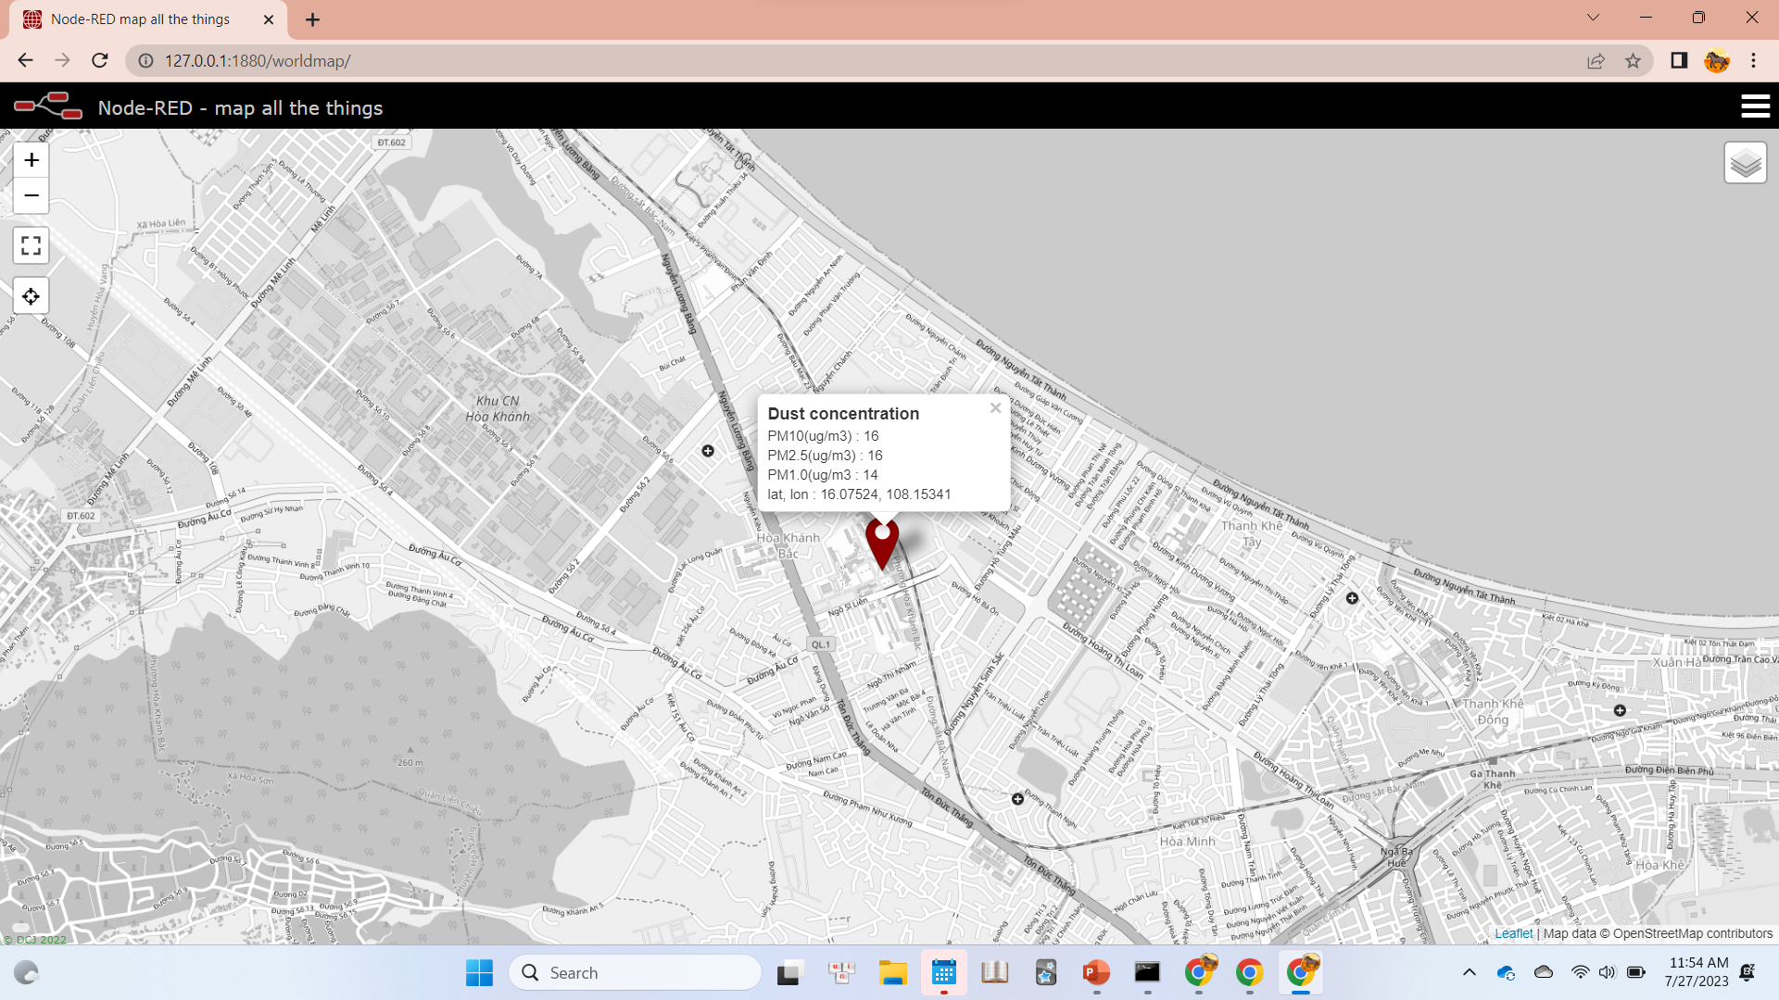
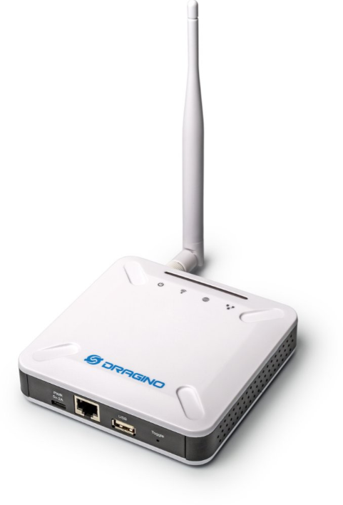
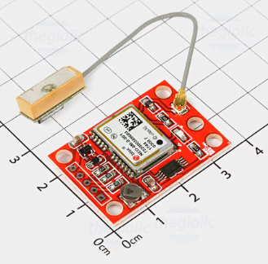
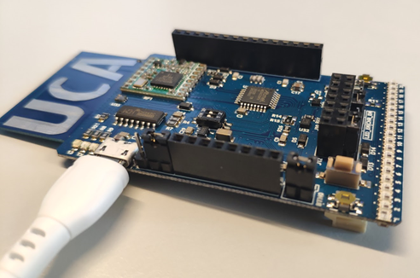
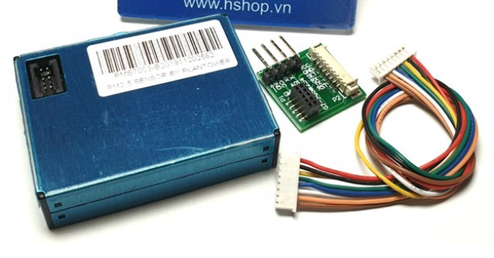
Dự án giám sát môi trường không khí, là một hệ thống tiến hành đo lường, đánh giá được chất lượng không khí thông sắp được triển khai trong khu vực Đà Nẵng.
Dự án này tập trung vào đo lường nồng độ các chất gây ô nhiễm không khí như các hạt nhỏ PM2.5 và PM10 thông qua cảm biến.
Mục tiêu là cung cấp dữ liệu chính xác và chi tiết về mức độ ô nhiễm không khí tại các điểm đo trong khu vực.

Slide 4
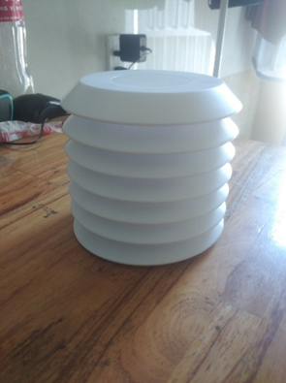
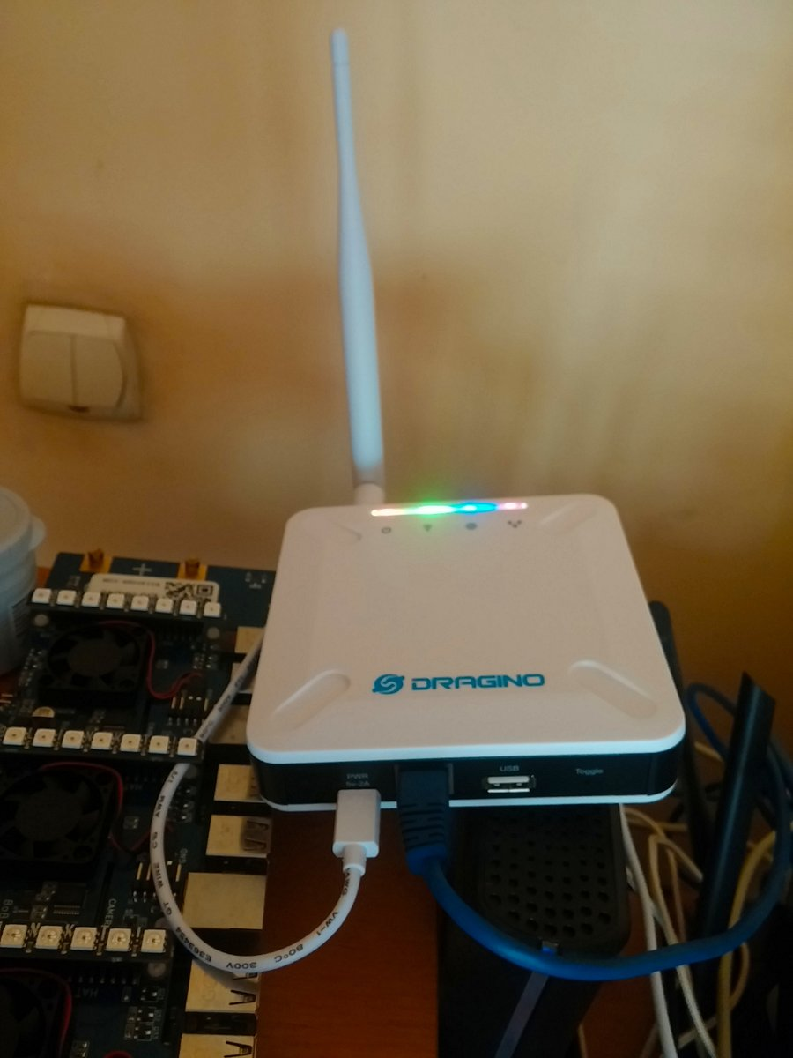
Các thành phần chính trong hệ thống giám sát môi trường không khí sử dụng công nghệ LoRa:
END NODES
LORA GATEWAY DRAGINO

Slide 5
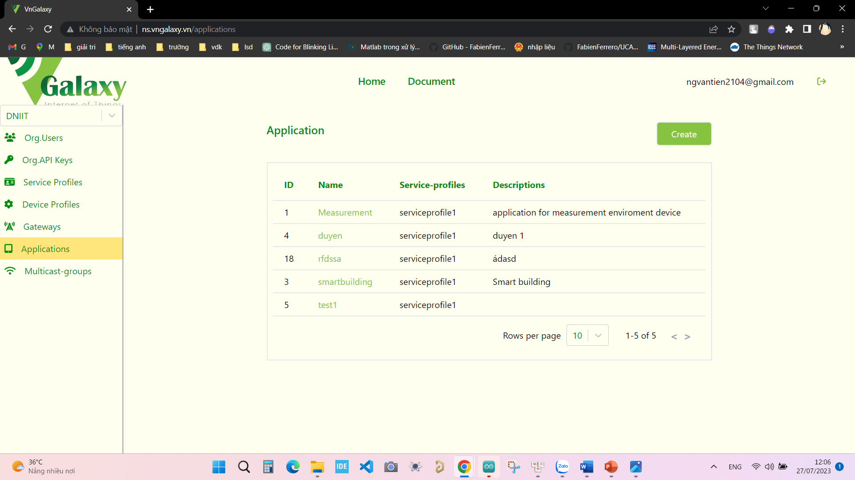
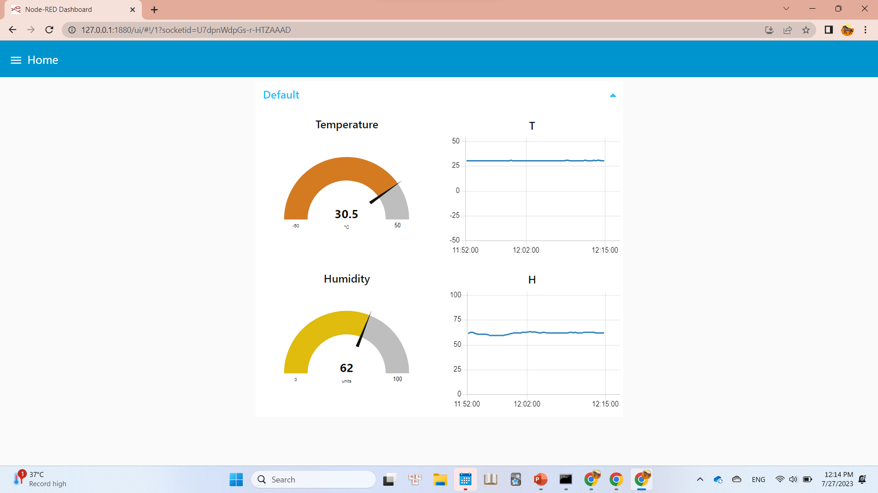
NETWORK SERVER
APPLICATION

Slide 6
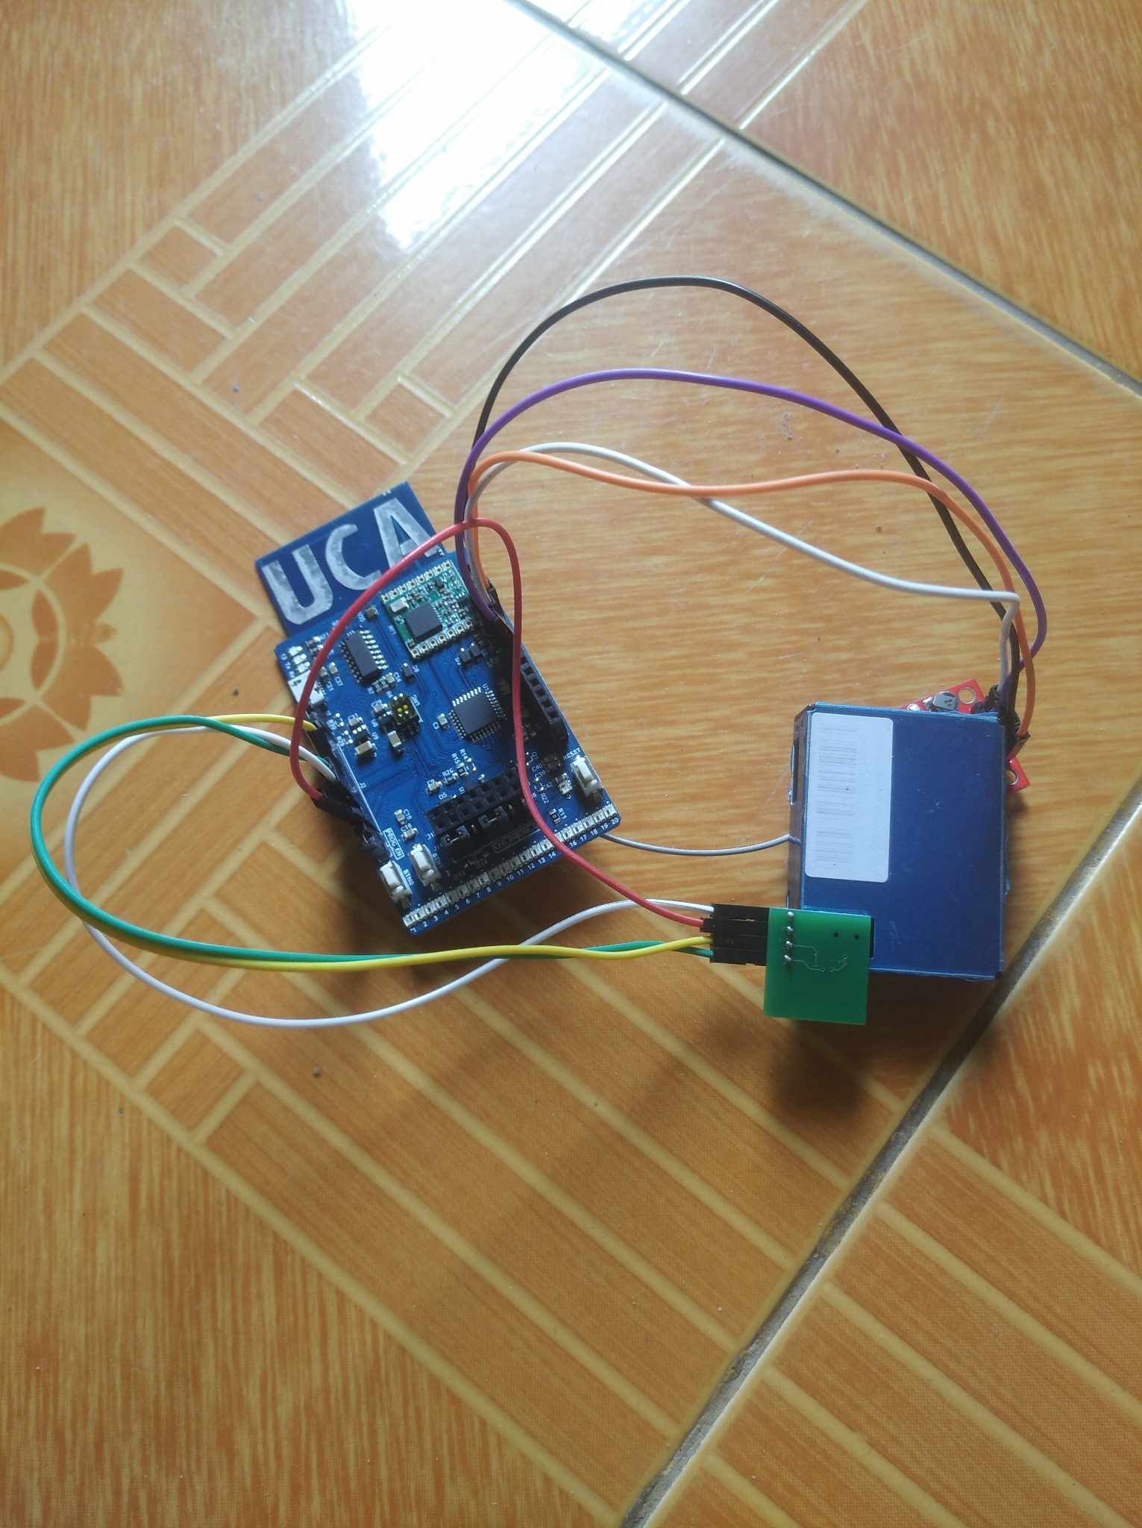
END NODES
BÊN TRONG END NODES:
BOARD UCA21
Giao tiếp UART và GPIO để kết nối giao tiếp với cảm biến bụi
Tích hợp một Module truyền thông LoRa, giúp End Nodes kết nối và truyền dữ liệu đo lường từ cảm biến đến Gateway thông qua mạng không dây LoRa
Cung cấp điện áp cho End Nodes
Xử lý và lưu trữ dữ liệu từ cảm biến trước khi truyền đến Gateway
MẠCH ĐỊNH VỊ GPS GY NEO-6MV2 Đỏ
CẢM BIẾN PMS7003
NGUỒN NUÔI
PIN NĂNG LƯỢNG MẶT TRỜI
Bên trong END NODES

Slide 7
LoRa Gateway
LoRa Gateway là một thiết bị mạng không dây được sử dụng trong công nghệ LoRaWAN (Long Range Wide Area Network).
Gateway sử dụng công nghệ LoRa để thu thập dữ liệu từ các cảm biến và chuyển tiếp nó đến máy chủ trung tâm điều khiển trong mạng LoRaWAN. Ngoài ra, gateway cũng có khả năng nhận lệnh từ máy chủ và gửi lại cho các cảm biến hoặc thiết bị
Lora Gateway Dragino

Slide 8
NETWORK SERVER
Mục đích chính của server này là lưu trữ dữ liệu được gửi đến từ End Nodes và cung cấp dữ liệu cho Application

Slide 9
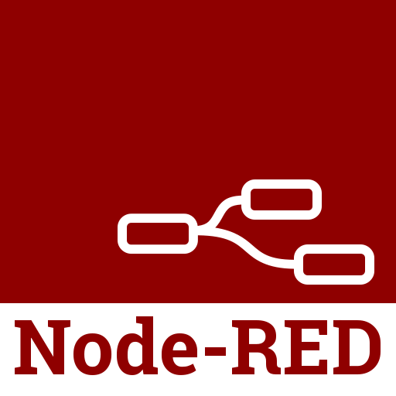
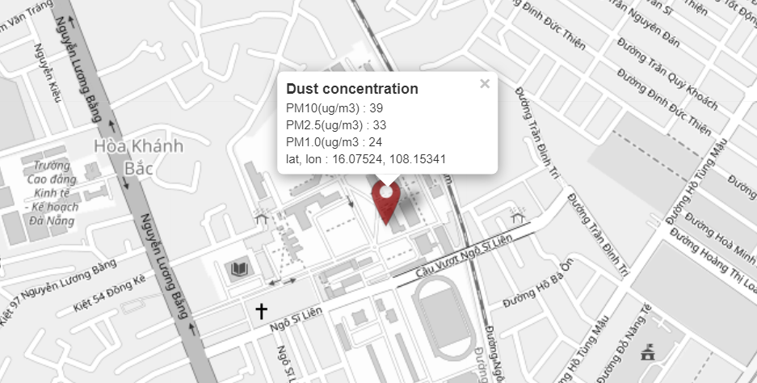
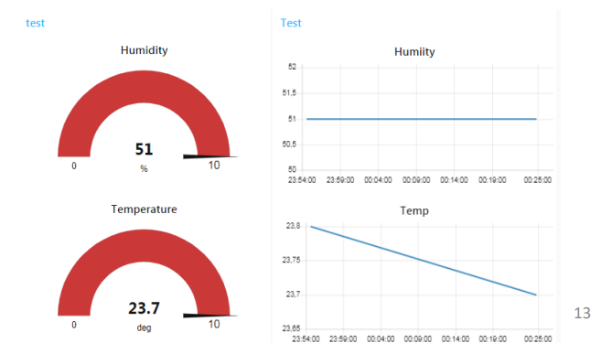
GIAO DIỆN ỨNG DỤNG
Hiển thị vị trí và nồng bộ bụi mịn trên bản đồ.
Hiển thị nhiệt độ và độ ẩm.

Slide 10
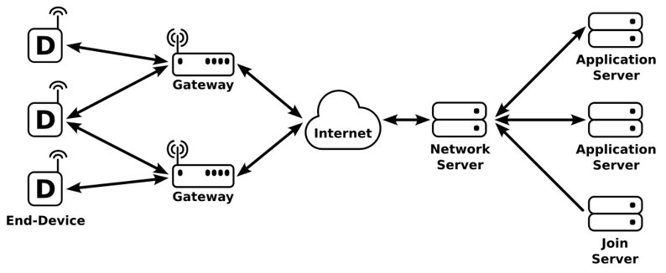
MÔ TẢ HỆ THỐNG

Slide 11
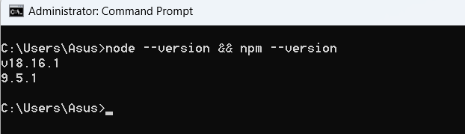
HƯỚNG DẪN TẠO GIAO DIỆN NODE-RED.
1 . Install Node.js :
Download Node.Js : https://nodejs.org/en/download/
Open powershell or Command Line to ensure Node.js and npm are install correctly.
- Using powershell : node --version; npm –version.
- Using Cmd : node -- version && npm – version.
You should receive back output that looks similar to:

Slide 12
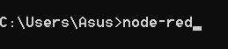
2 .Install Node-Red :
Installing Node-Red as a global module adds the command “node-red” to your system path.Execute the following at the command prompt :
3. Run Node-Red :
Once installed, the simple way to run Node-RED is to use the “node-red” command in a command prompt: If you have installed Node-RED as a global npm package, you can use the node-red command:

Slide 13
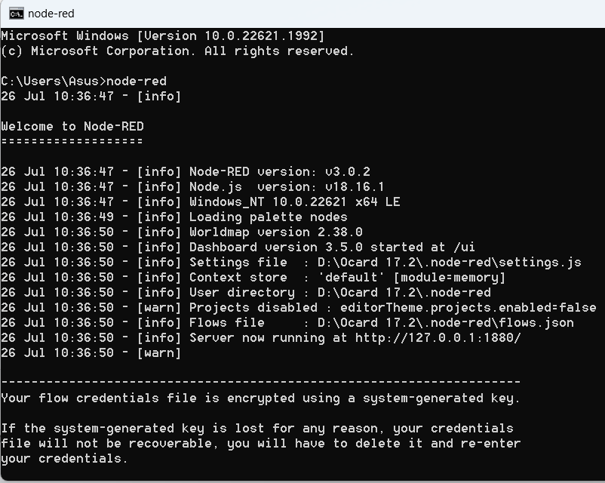
Open your web browser and go to http://127.0.0.1:1880

Slide 14
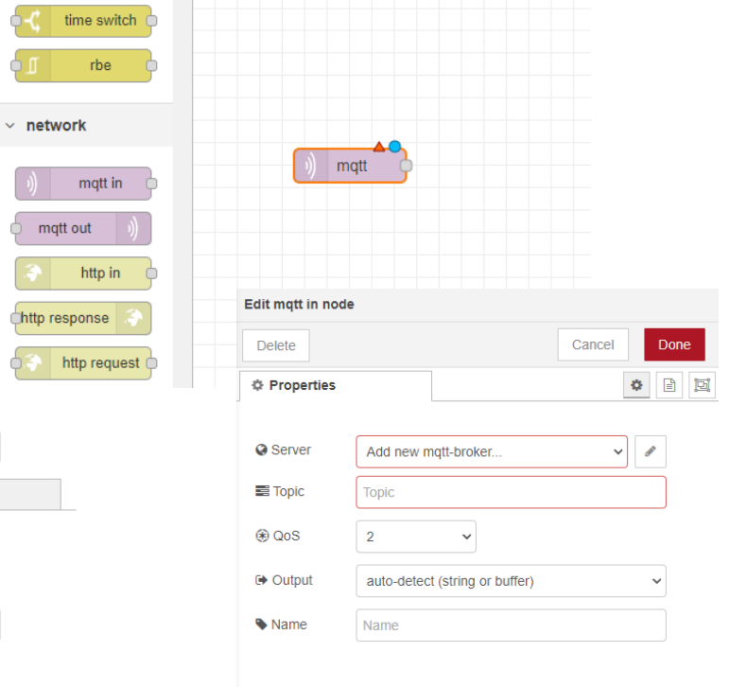
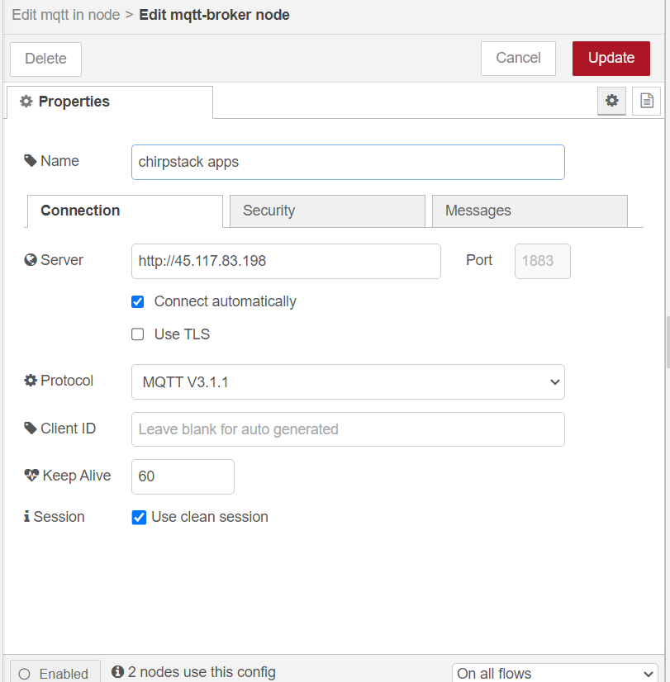
Connecting to Chirpstack
• You have the graphical Node-red editor
• Add mqtt in node
• Edit mqtt
• Choose « Add new mqtt - broker … » in App and click on edit
Add Topic : application/3/device/device_eui/event/up

Slide 15
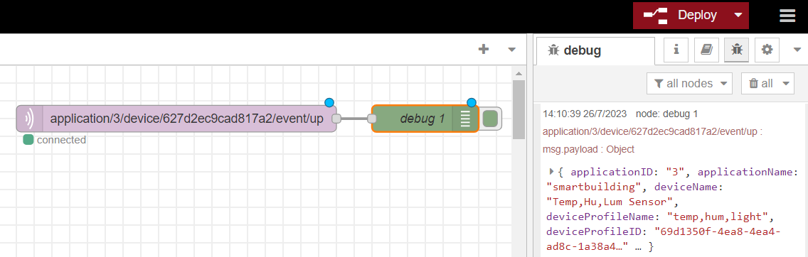
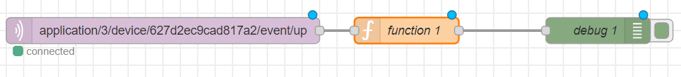
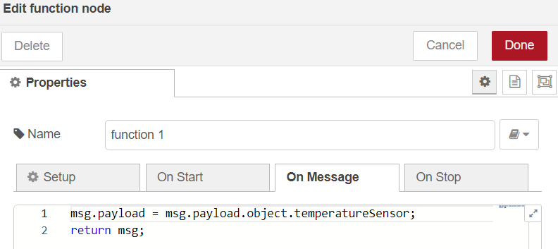
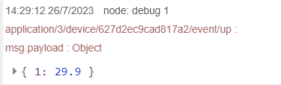
Add : debug node
Click on Deploy
Click on debug window
You will receive the package of the application.
If you want to extract only 1 data, Use a Function to extract the wanted data

Slide 16
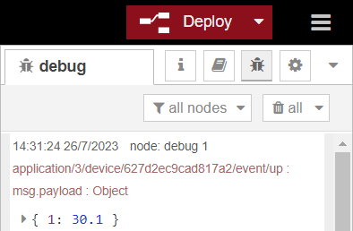
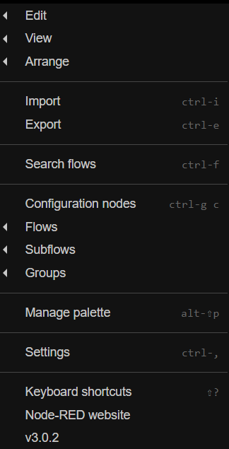
Add a Dashboard
On the editor, click here
And go to palette editor Install :
Node-red-dashboard
Go to Manage palette, select Install
Install : node-red-dashboard.

Slide 17
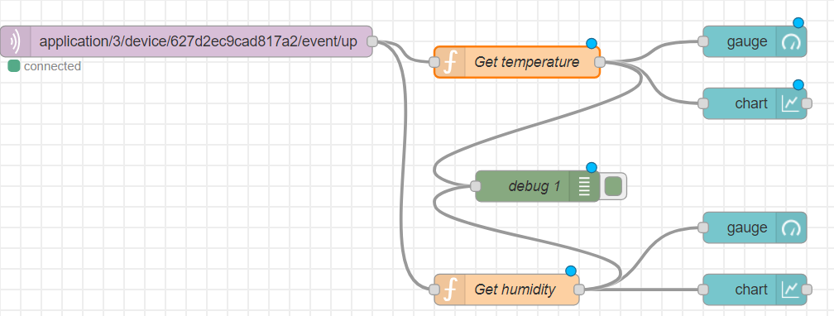
Add a Dashboard
Add a function to extract sensor values(temperature, humidity, luminosity.
Add Gauge and Chart for Dashboard section
• Add a new UI group in the Gauge and Chart
• Go to : http://127.0.0.1:1880/ui/

Slide 18
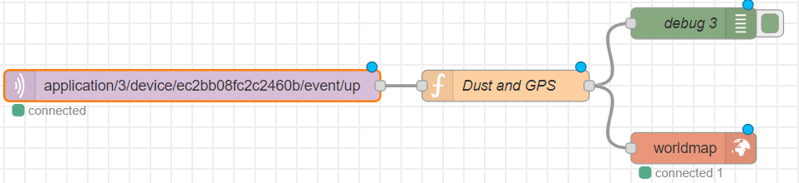
Display GPS
Go to Manage palette , select Install :
Install : node-red-contrib-web-worldmap
Add worldmap node in location and add function to extract GPS data.
Go to : http://127.0.0.1:1880/worldmap/

Slide 19
Kết quả
Hướng phát triển trong tương lai
Giám sát và đo lường chính xác chất lượng không khí tại các điểm đặt End Nodes
Các dữ liệu thu thập từ các End Nodes sẽ được cập nhật liên tục giúp cho việc quản lý chất lượng không khí một cách tối ưu
Tích hợp thêm các cảm biến khác
Tập trung mở rộng các End Nodes
Kết nối với các hệ thống giám sát khác
Xây dựng và phát triển ứng dụng giao diện người dùng

Slide 20
THANKS FOR YOUR LISTENING!

